Slide 1


Звіт управління молодіжної політики за 2020 рік

Slide 2

ОСНОВНІ ЗАВДАННЯ
Розвиток молодіжної політики
Молодіжна та дитяча інфраструктура
Організація дитячого оздоровлення
Конкурси молодіжних проєктів
Фінансова підтримка молодіжних громадських організацій
Організація позашкілля для дітей
Доповнення схеми розміщення дитячих, дитячо-спортивних і спортивних майданчиків

Slide 3

КОНКУРС ПРОЄКТІВ
28.01-15.02
1
Отримали 28 заявок на фінансування 256 заходів
2
За результатами конкурсу 14 ГО отримали бюджетне фінансування,
а це 101 захід у 2020 році
3
1,3 млн грн було передбачено на реалізацію проєктів-переможців у 2020 році

Slide 4






КОНКУРС ПРОЄКТІВ
44 заходи
проведено
Пласт – 34 заходи,
Інші МГО – 10 заходів
З них
1564 учасники
залучено
профінансовано
427914,00 грн
Пласт
інвентар
369540,00 грн

Slide 5

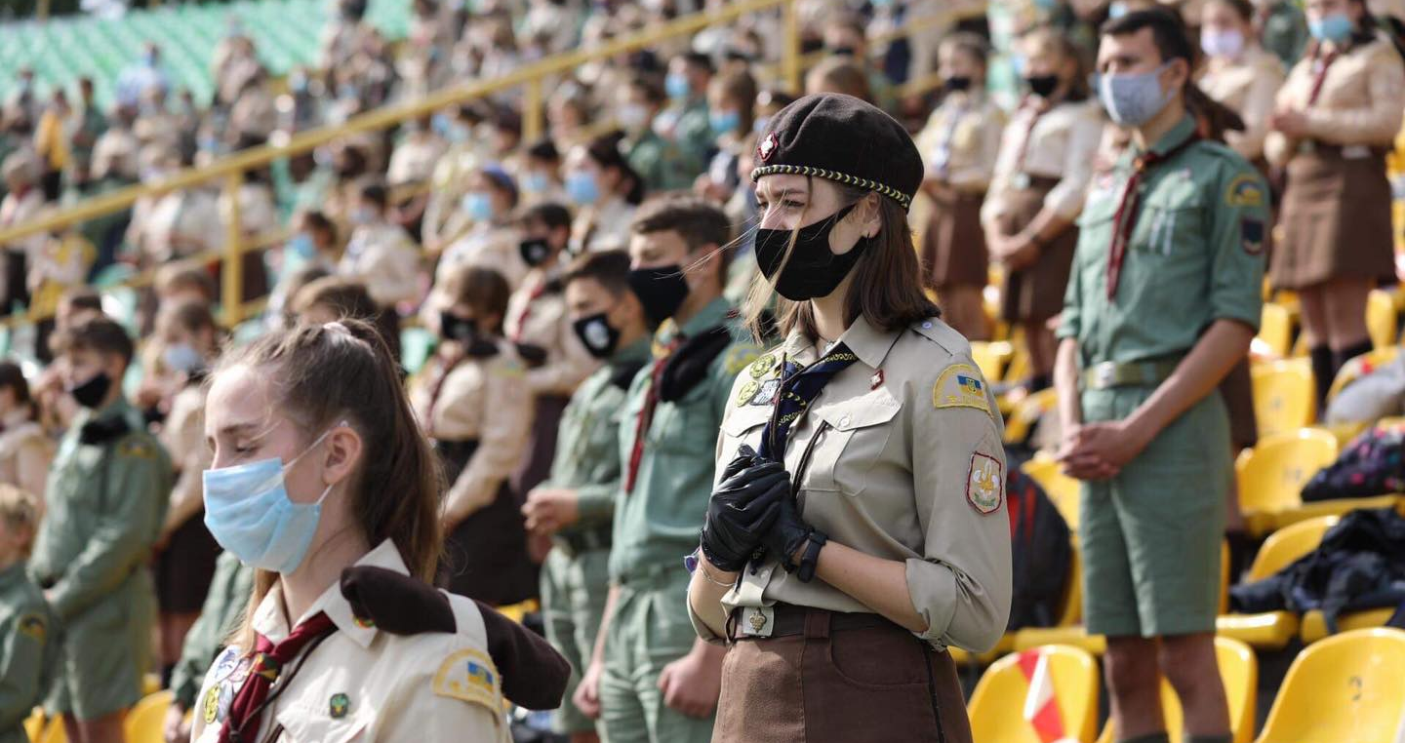
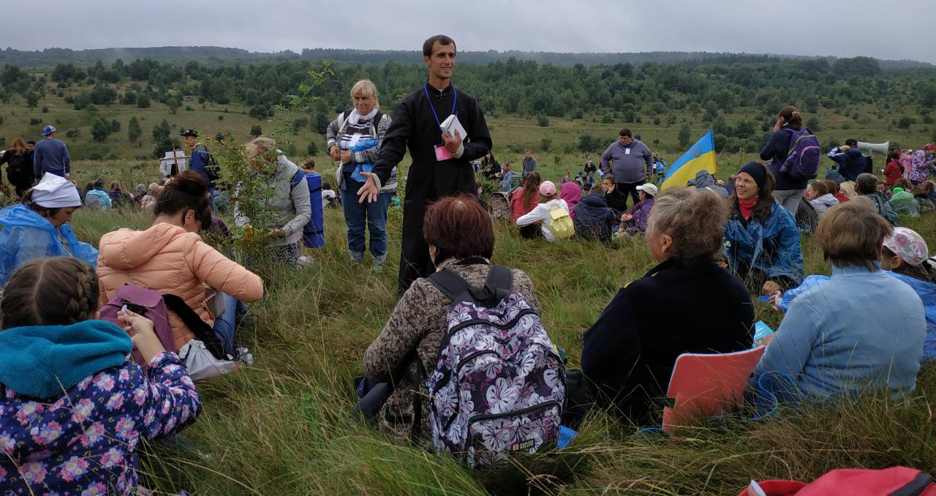
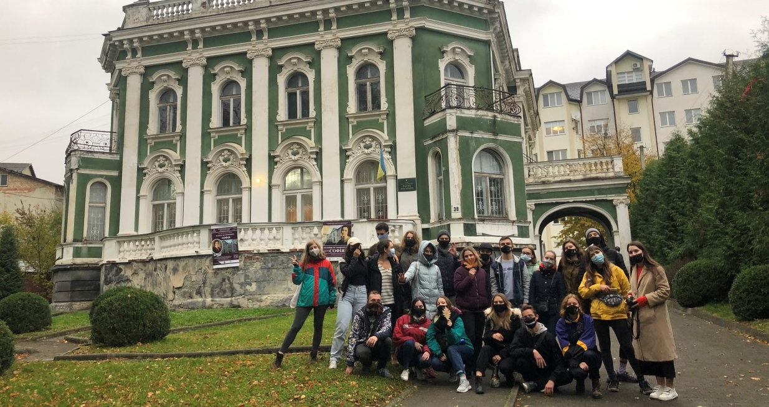
Відкриття пластового року
Освітньо-вишкільний табір УМХ
КОНКУРС ПРОЄКТІВ
Екологічно-пізнавальний табір Еко-бум

Slide 6

Конкурс - «Зробимо Львів Кращим»
Пріоритети
1. Неформальна освіта організована дитячими та молодіжними організаціями.
2. Організація дозвілля та відпочинку дітей і молоді, яке проводиться дитячими та молодіжними організаціями.
4. Підтримка творчої та обдарованої молоді, яке проводиться дитячими та молодіжними організаціями.
5. Формування здорового способу життя та профілактика негативних явищ у молодіжному середовищі, яке підтримується дитячими та молодіжними організаціями.
6. Підтримка студентської молоді м. Львова та її залучення до громадської діяльності, яке проводиться дитячими та молодіжними організаціями.
7. Міжнародні програми обміну досвідом, міжнародна мобільність, які проводять дитячими та молодіжними організаціями.

Slide 7
ПРОГРАМИ ПІДТРИМКИ
Програма сприятливих умов розвитку молодих лідерів і підтримки Української академії лідерства у Львові – 500 тис грн у 2020 році
Програми розвитку пластового руху та Львівської міської молодіжної громадської організації «Станиця Львів Пласту – Національної скаутської організації України» – 856 тис грн у 2020 році
369 тис 540 грн (придбання інвентарю)
460 тис (заходи Станиця Львів Пласт)

Slide 8

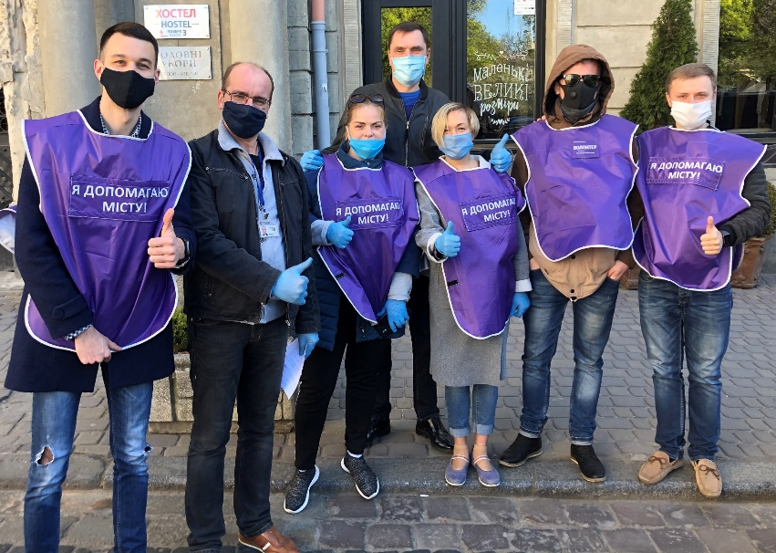
МОЛОДІЖНИЙ ВОЛОНТЕРСЬКИЙ ЦЕНТР
На початку пандемії УМП зініційовано створення Молодіжного волонтерського центру. Управління переформатувало роботу, задля комфорту львів’ян у час пандемії
У співпраці з:
Соціальними службами Львова
Комунальними службами Львова
Основна робота:
продуктові набори
оплата рахунків
дозвілля дітей
догляд за улюбленцями
Залучено більше 150 волонтерів
Близько 3 місяців активної роботи
Більше 7 тис доставлених продуктових наборів

Slide 9
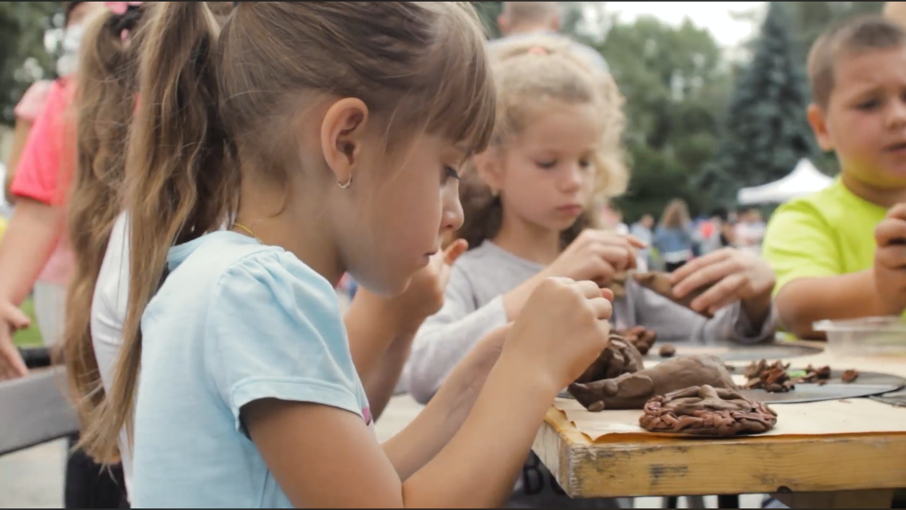
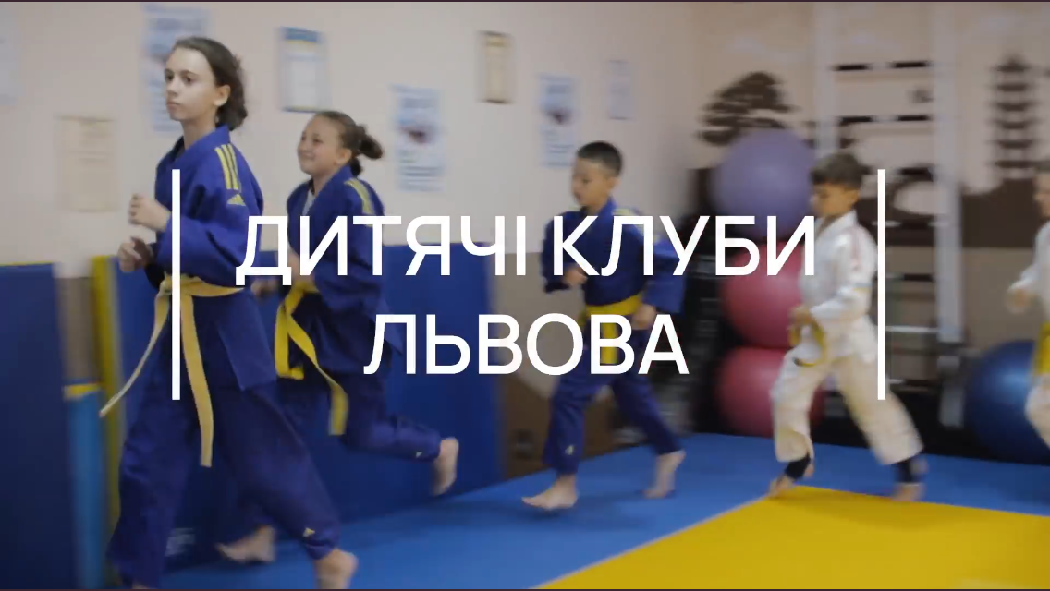
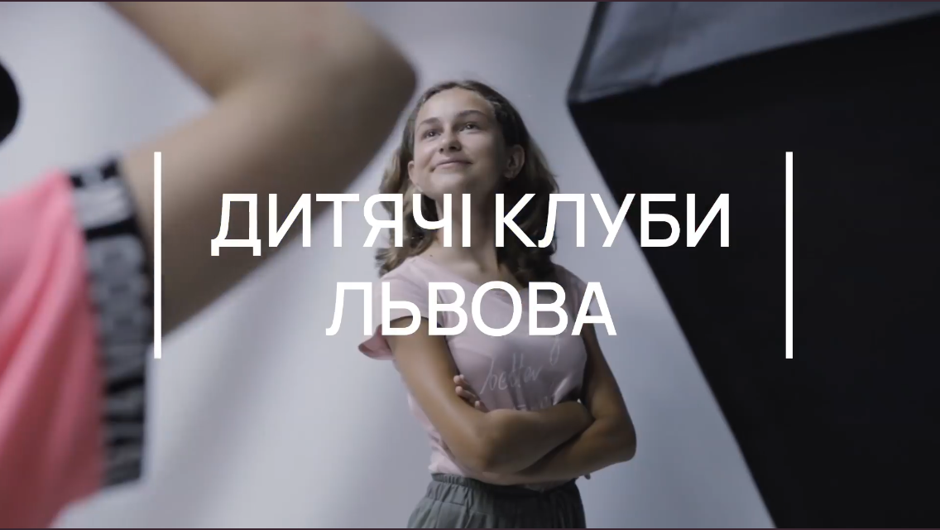
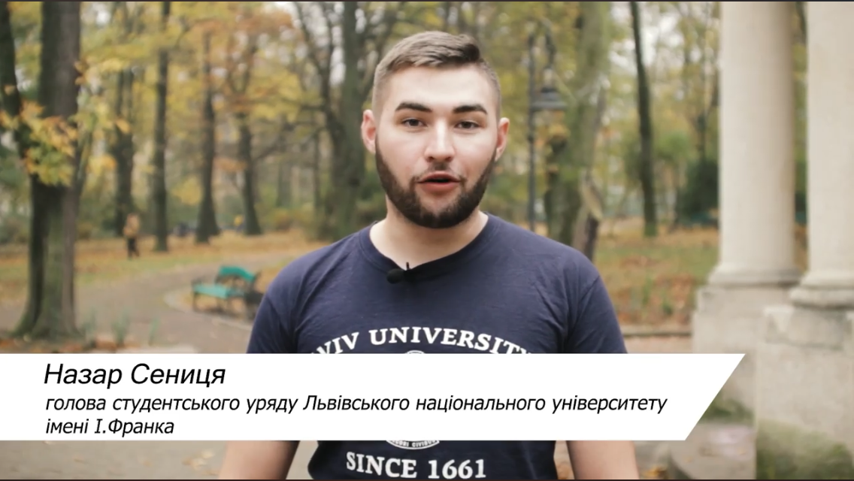
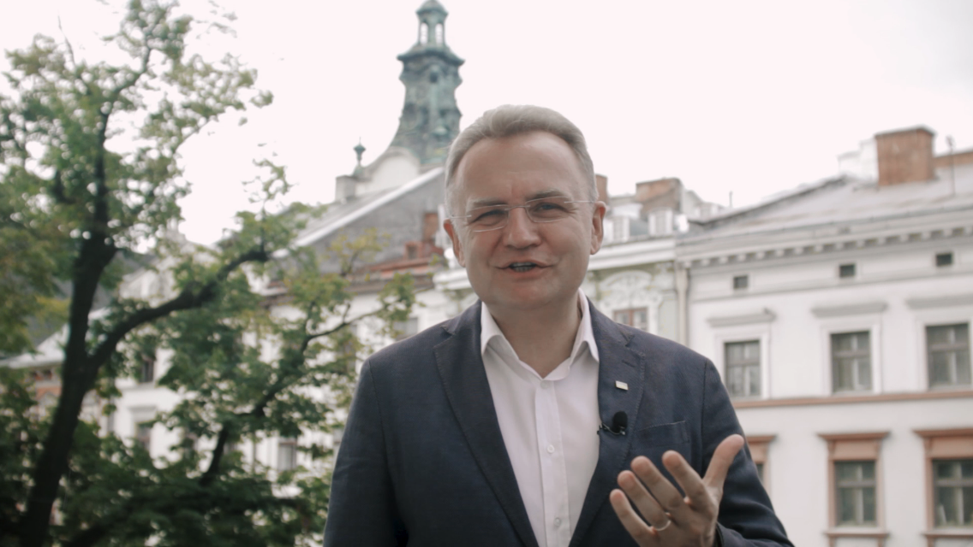
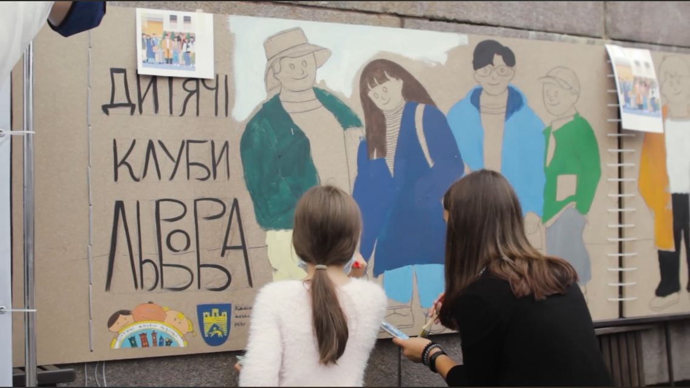
Промоція можливостей для дітей та молоді

Slide 10








ДИТЯЧІ КЛУБИ ЛЬВОВА
У 2020 році
створено 7 нових безкоштовних гуртків,
зокрема інклюзивний
4000 учнів Дитячих клубів Львова
82 безкоштовні
дитячі гуртки у 6 районах міста
1
2
3
4
5
6
У Львові працює
40 дитячих клубів
Унікальний приклад збереження системи УДЮМК
в Україні
У 2020 році відкрито два нових дитячих клуби

Slide 11


НОВІ ГУРТКИ ДИТЯЧИХ КЛУБІВ
Театральний гурток
(пл. Св. Теодора,3)
1
2
Гурток сучасних танців
(вул. Огієнка, 18)
Гурток оздоровчої гімнастики для дітей (вул. Довженка,6)
3
4
Танцювальний гурток
(вул. Дж.Вашингтона,5а)
Хімічний гурток
(вул. Наукова,76)
5
6
Гурток тхеквондо
(вул. Дж.Вашингтона,5а)
Гурток англійської мови ​
(пл. Св. Теодора,3)
7

Slide 12
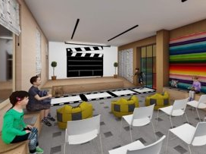
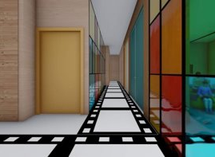
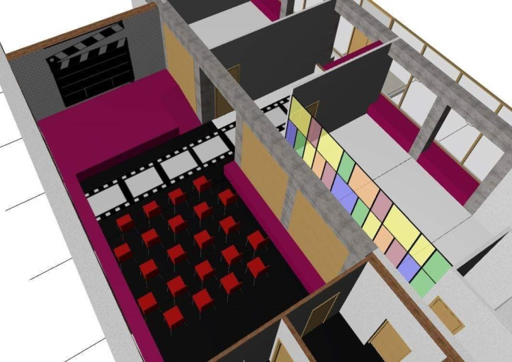
РЕМОНТНІ РОБОТИ
вул. Пекарська, 22
40​ % готовності​
вул. Наукова, 29
97% готовності
​вул.Тарнавського,104б
виготовлено ПКД
вул. Карманського, 19
60 %​ готовності

Slide 13
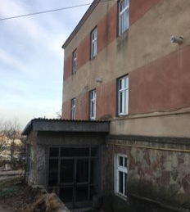
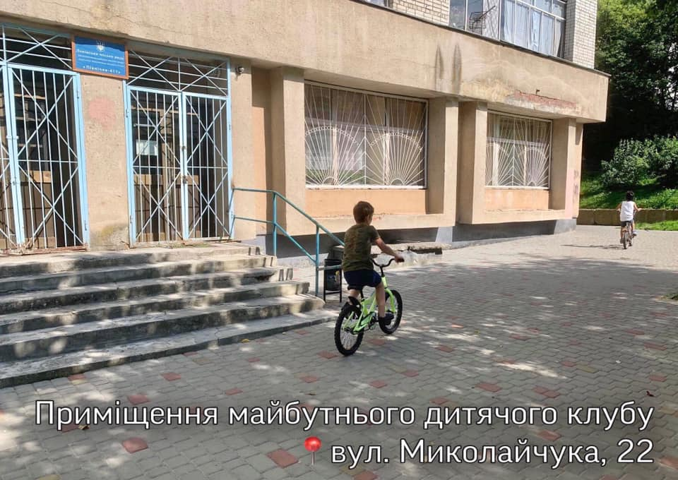
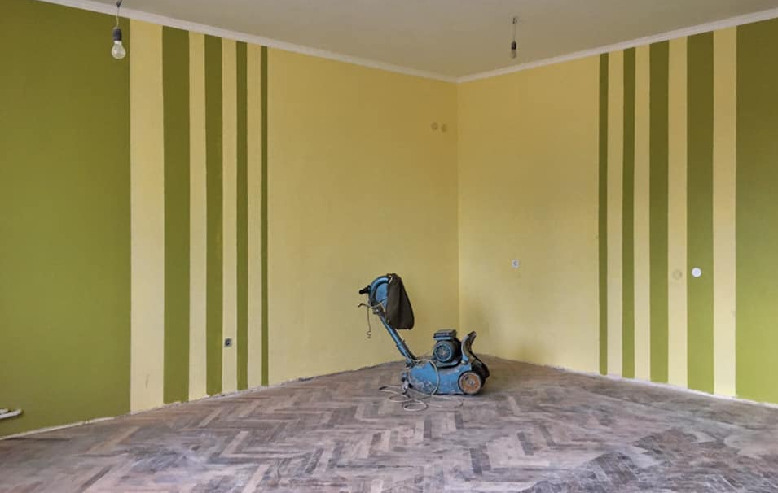
У 2020 році отримали 4 нові приміщення
Загальна площа – 996,3 кв.м. ​
Приміщення розташовані за такими адресами:
вул. Миколайчука, 22
вул. Дж.Вашингтона, 5а
вул. Мазепи, 13а
м. Винники, вул.Галицька, 12

Slide 14






ПІСЛЯ РЕМОНТУ ЗАПРАЦЮЄ 23 НОВИХ ГУРТКИ
СТУДІЯ
ЗВУКОЗАПИСУ
ТАНЦЮВАЛЬНІ СТУДІЇ
КІНОЗАЛИ
ГОНЧАРСТВО
ГУРТОК
РЕЖИСУРИ
ФІЛОЛОГІЧНІ
ГУРТКИ
МЕДІАПРОСТОРИ
ХІМІЧНІ
ЛАБОРАТОРІЇ

Slide 15

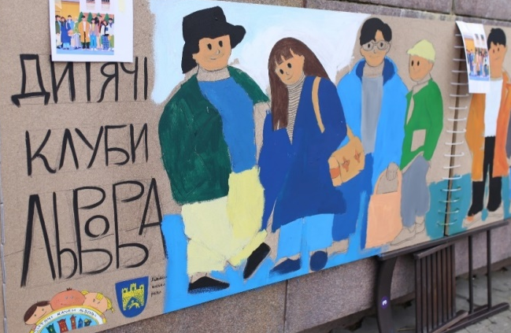
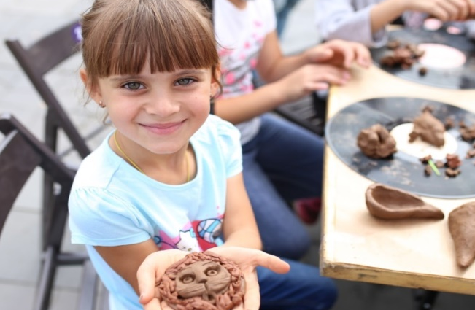
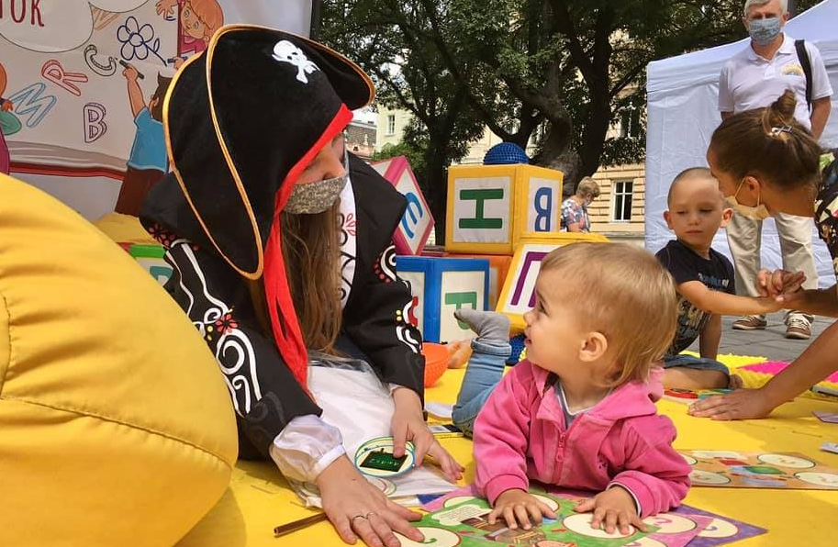
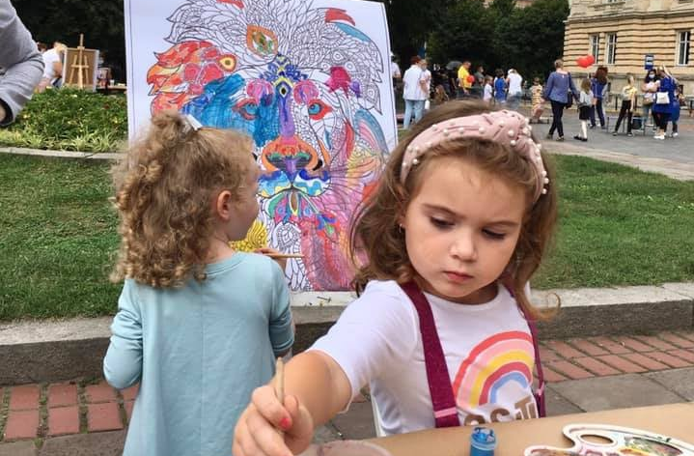

ТЕРИТОРІЯ
ДИТЯЧОГО
ДОЗВІЛЛЯ​
Втретє у Львові відбувся масштабний промоційний захід, на якому львів’ян ознайомили з безкоштовними можливостями дитячого дозвілля
Кількість учасників на центральній локації (біля університету Франка) – більше 250 учасників
Нові локації у всіх районах
Львова, де презентувало свою роботу освітянське позашкілля​​

Slide 16

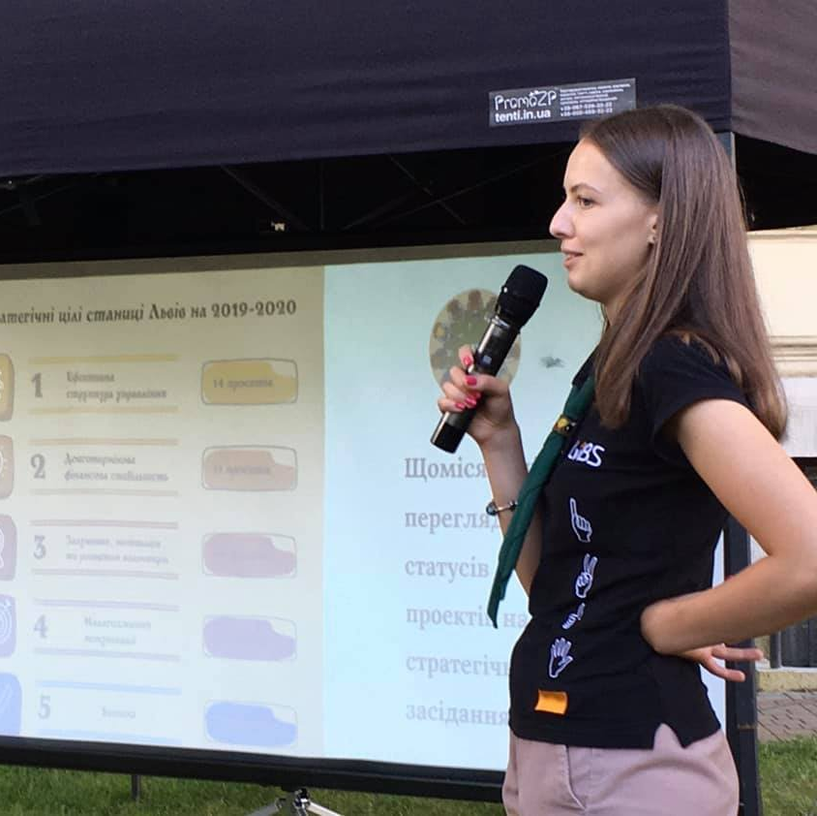
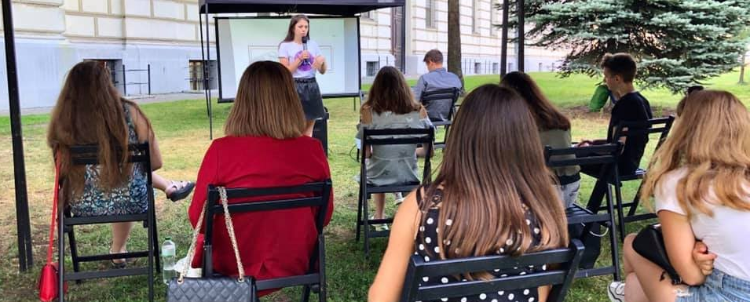
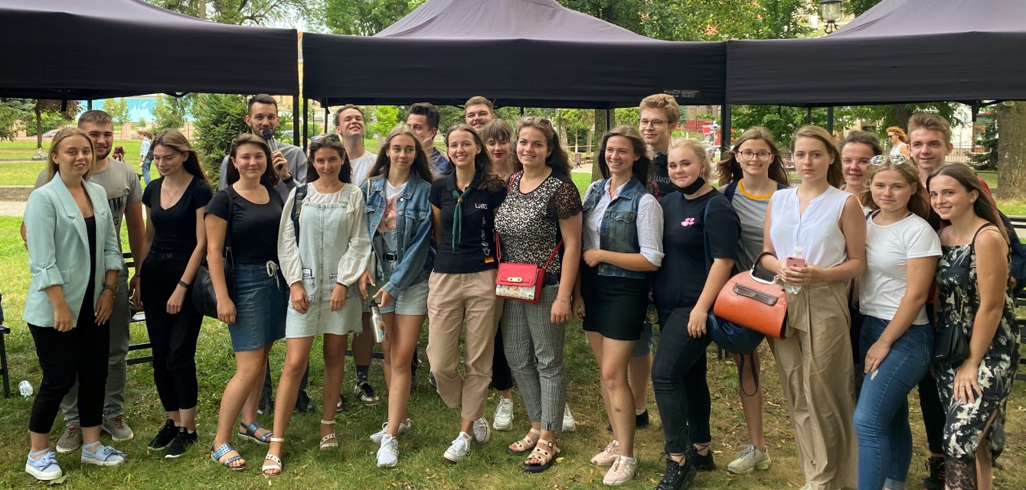
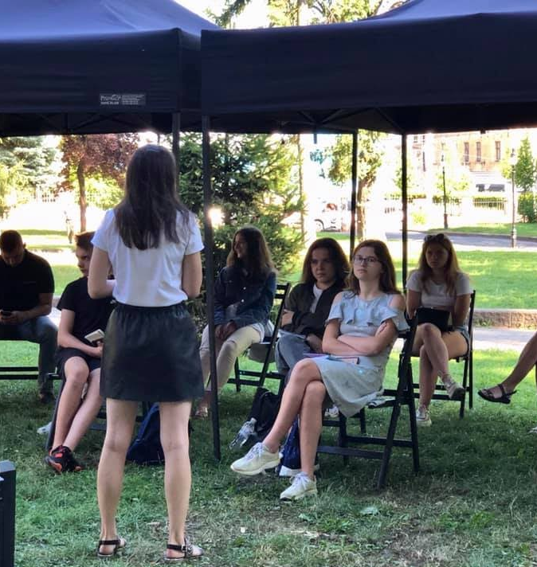
ПЕРША МІСЦЕВА ШКОЛА
САМОВРЯДУВАННЯ
10-24 СЕРПНЯ
Двотижнева програма тренінгів і лекцій для молоді
Більше 300 учасників школи в онлайні,
35 випускників школи
кризові ситуації​
емоційний інтелект​
самопрезентація​
співпраця з містом​
менеджмент ​
організацій​

Slide 17
ОЗДОРОВЛЕННЯ ТА ДОПОВНЕННЯ СХЕМИ
РОЗМІЩЕННЯ ДИТЯЧИХ МАЙДАНЧИКІВ
З початку 2020 року управління опрацювало 358 заяв на оздоровлення 637 дітей
1
22 дитини пільгових категорій поїхали на відпочинок до таборів «Артек» і «Молода гвардія»
2
Управління розглянуло 110 звернень про доповнення схеми розміщення дитячих і
дитячо-спортивних майданчиків
3
Підготувлено проєкт ухвали про
доповнення схеми розміщення 19-ма новими земельними ділянками
4
53 земельних ділянок на стадії підготовки документів
5
4
6
57 звернень в управління архітектури урбаністики

Slide 18
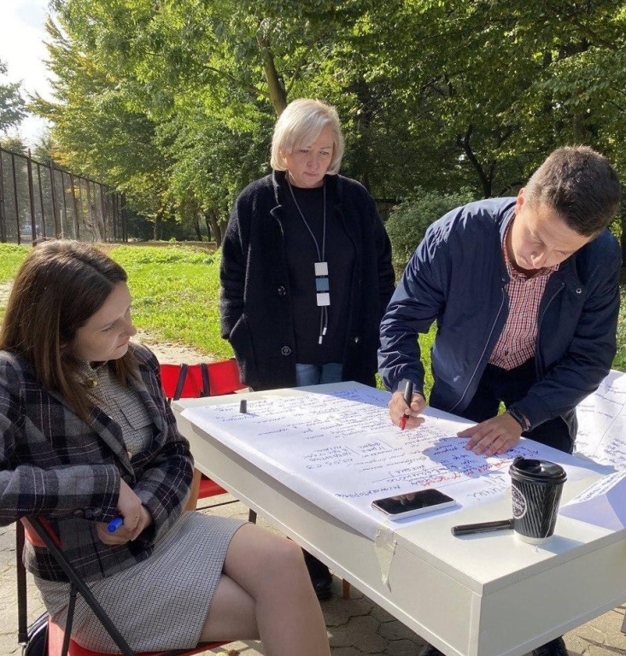
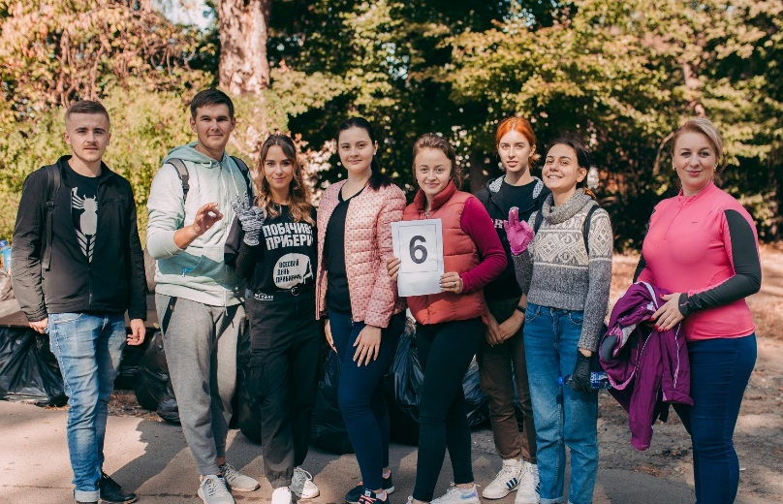

СПІВПРАЦЯ З МОЛОДІЖНИМИ ІНІЦІАТИВАМИ
Всесвітній день прибирання з проєктом Let’s do it, Ukraine!
Екологічно-пізнавальний табір для молоді «Еко-бум»
Участь у розробці стратегії ініціативи «Громада дружня до дітей та молоді»

Slide 19

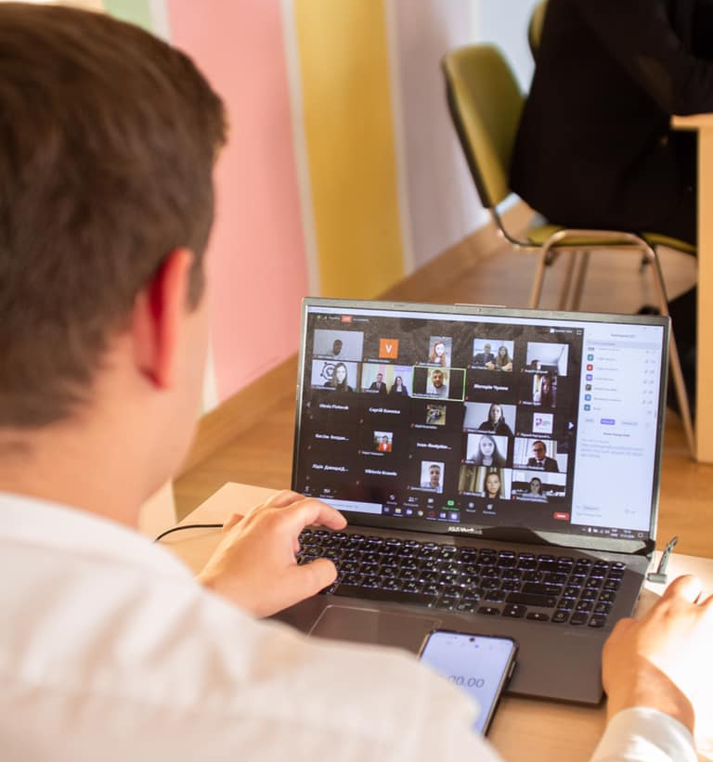
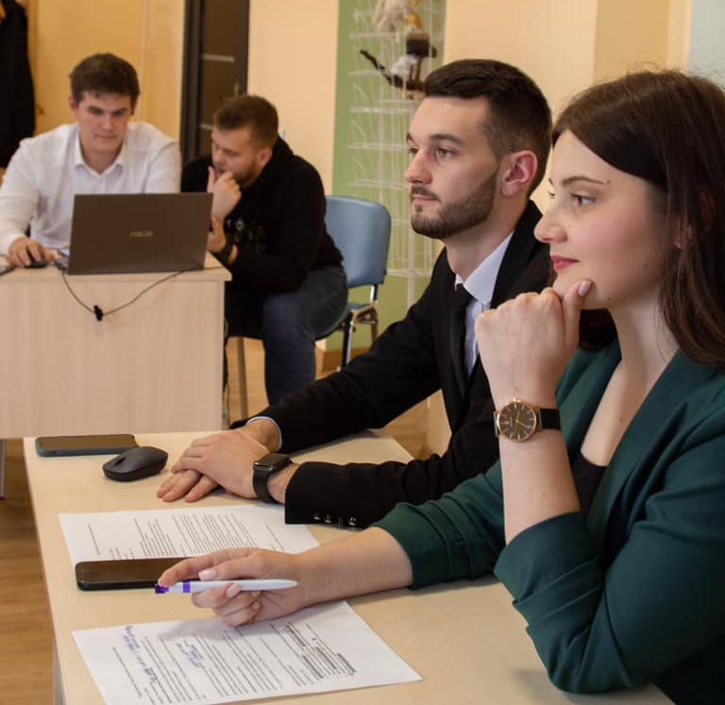
Третя молодіжна сесія Львівської міської ради
Вперше в онлайн-форматі
На сесії розглянули питання:
– Реформи учнівського
парламенту
– Розвитку молодіжних центрів
– Виховання екосвідомості
школярів
– Протидії пропаганді шкідливих
звичок
Отримано 110 заявок на участь
10 навчальних закладів та 15 ГО
З них – 55 молодих людей стали учасниками сесії

Slide 20
Пріоритети управління на 2021 рік
Житлові умови та житлова політика.
Працевлаштування та боротьба з безробіттям.
Політика мобільності та обмінів.
Неформальна освіта.
Підприємництво.
Молодіжна інфраструктура.
Політика в галузі охорони здоров'я.
Політика гендерної рівності.
Політика сталого розвитку та захисту навколишнього середовища.
Політика боротьби з насильством та злочинністю.
Політика доступу до віри і прав.
Політика боротьби з дискримінацією.
Політика доступу до культури.

Slide 21
Завдання на 2021 рік
Доповнення схеми розміщення дитячих, дитячо-спортивних, спортивних майданчиків на території міста Львова близько 70-ма новими земельними ділянками.
Капітальний ремонт приміщень дитячих клубів.
Проведення ремонтних робіт на суму 8 млн. грн. у дитячих клубах за адресами: вул. Пекарська, 22; вул. Карманського, 19, 10; вул. Наукова, 29, вул. Тарнавського, 4, вул. Миколайчука, 22, вул. Дж. Вашингтона, 5а.
Придбання предметів довготривалого користування на суму 450 тис. грн.
Відкриття додаткових гуртків короткого перебування дітей в ранковий час.
Інклюзивні гуртки для дітей з інвалідністю в дитячих клубах, додаткові групи в сенсорній кімнаті.
Нові приміщення в віддалених мікрорайонах міста.
Створення конкурентноспроможних комунальних Дитячих клубів.
Створення Молодіжної Ради Львівської ОТГ.
Оздоровити дітей УДЮМК на суму 1,3 млн грн.
Оздоровлення дітей пільгових категорій за кошти державного та обласного бюджету – 550 дітей.
Затвердження та реалізація наступних фінансових програм підтримки: 1. Молодіжних інфлюенсерів, 2. Молодіжних підприємців, 3. Молодіжна мобільність, обмін молоді між ОТГ України. 4. Обмін молодіжними працівниками з містами-партнерами ЄС.

Slide 22

ДЯКУЄМО ЗА УВАГУ!

